Slide 1

第二專題規劃: 台中市U-BIKE及時車位資訊
第十組:
唐生祐、謝宜均
楊哲睿、黃諺維

Slide 2
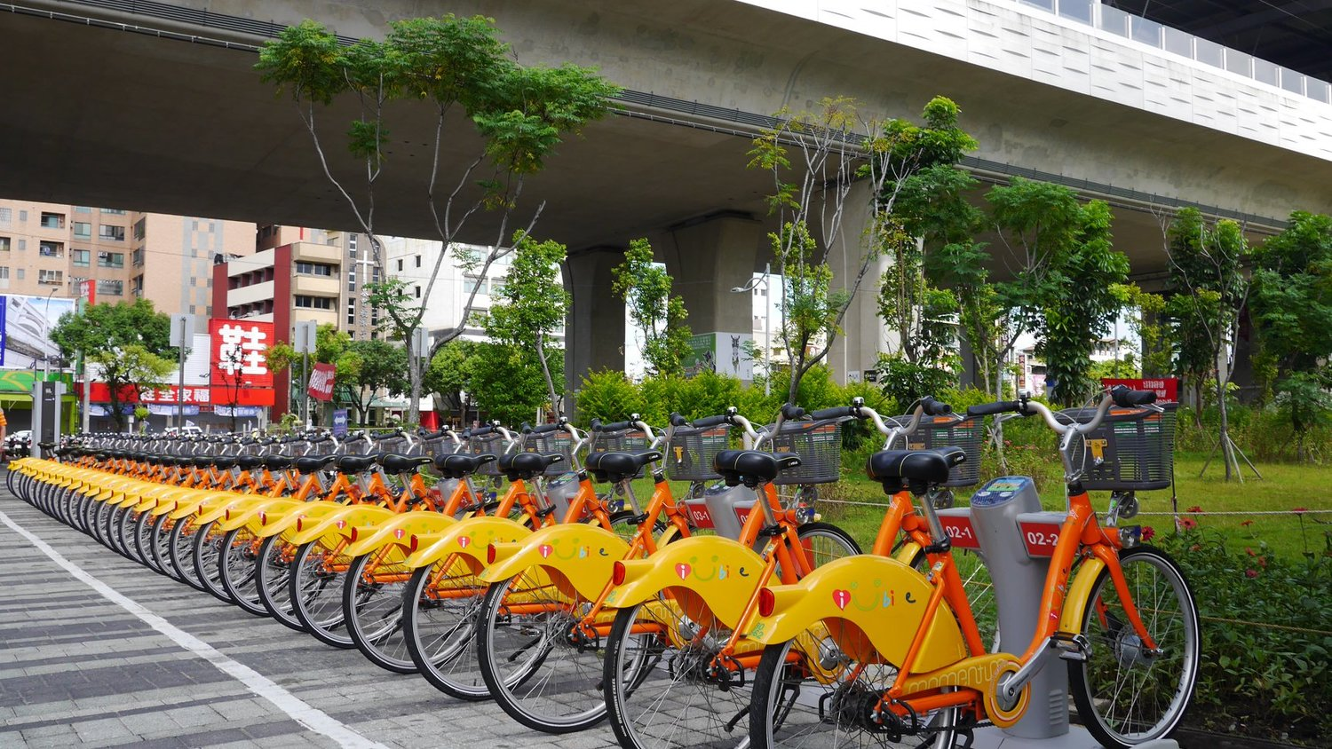
流程概要
背景
目標
選用資料
其他

Slide 3

背景
隨著捷運開通、台中市民公車10公里免費政策的施行，短距離移動時u-bike或i-bike等公共自行車都會是不錯的選項，而台中市政府及議員也積極擴展站點、增設自行車道，以期待市民能夠增加公共運輸工具的使用。

Slide 4
目標
利用R或Python及google map設計出能夠查看附近的自行車租借站位置資訊、可租借車輛數及可用停車位數量的系統，輔助公共自行車使用者能夠方便的借還車輛。

Slide 5
選用資料
資料名稱:臺中市公共自行車(YouBike2.0)租借站&即時車位資料
資料來源:政府資料開放平台(https://data.gov.tw/dataset/136781)
資料概述:
1.內含683→732筆資料、16項欄位
2.資料更新頻率為’即時更新’
3.內含各站點之經緯度

Slide 6
選用資料
scity(城市名稱(中文))
scityen(城市名稱(英文))
sna(sna 場站名稱(中文))、
sarea(sarea 場站區域(中文))、
ar(ar 地址(中文))、
snaen(snaen 場站名稱(英文))、
sareaen(sareaen 場站區域(英文))、
aren(aren 地址(英文))、
sno(sno 站點代號)、
tot(tot 場站總停車格)、
sbi(sbi 場站目前車輛數量)、
mday(mday 資料更新時間)、
lat(lat 緯度)、
lng(lng 經度)、
bemp(bemp 可還車位數)、
act(act 場站暫停狀態)

Slide 7
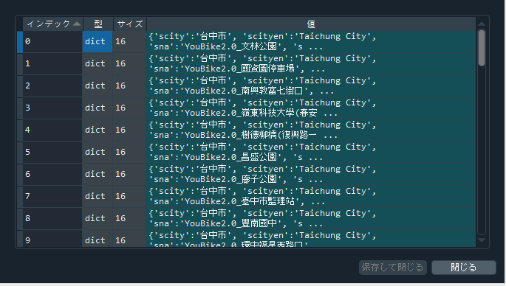
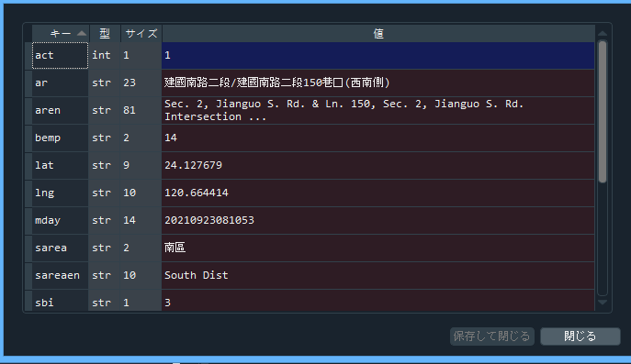
選用資料

Slide 8
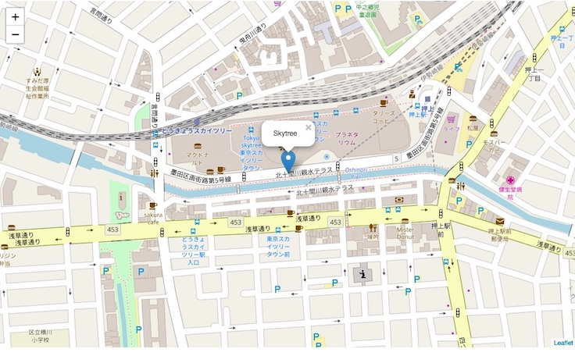
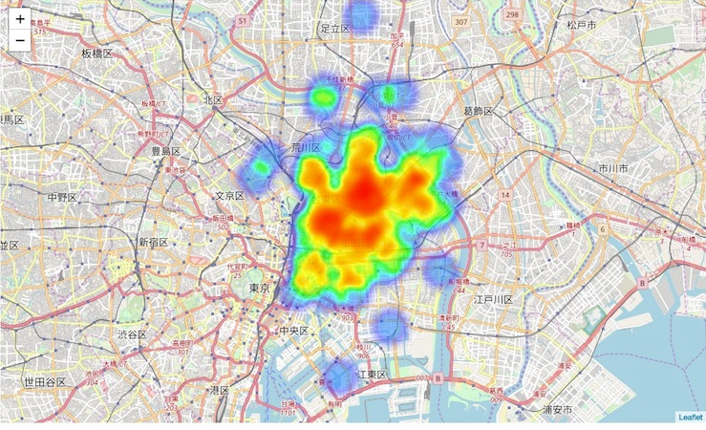
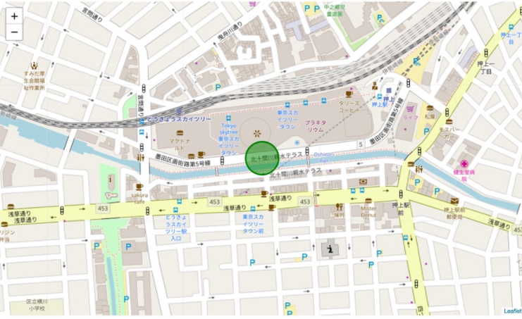
使用套件-python folium

Slide 9
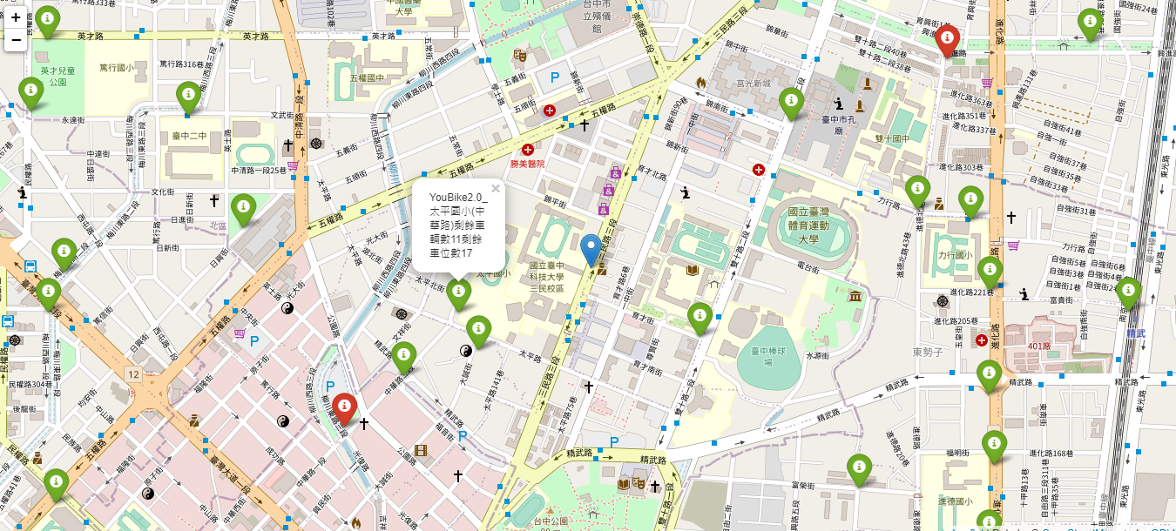
繪製地圖

Slide 10
改善目標
改善介面、文字排版
地標經緯度搜尋的精確度改善
追加其他功能

Slide 11
Thank you for listening!

